Slide 1
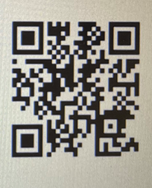
Реализация Единой модели профориентации в общеобразовательных организациях
С 1 сентября 2023 года реализуется ЕДИНАЯ МОДЕЛЬ ПРОФОРИЕНТАЦИИ – для обучающихся 6-11 классов, включая детей с ОВЗ и инвалидностью.
Единая модель профориентации– универсальный набор инструментов для проведения мероприятий по профориентации.
Модель разработана на базе Всероссийского проекта «Билет в будущее»
https://bvbinfo.ru/
profmin.bvbinfo.ru

Slide 3
С 01.09. 2024 не реализуется в общеобразовательных организациях

Slide 4
Разработан курс для родителей «Родители в теме», который поможет построить дорожную карту поддержки в выборе профессии и образования и снизит тревожность за будущее ребенка.
Взаимодействие с родителями
https://bvbinfo.ru/

Slide 5
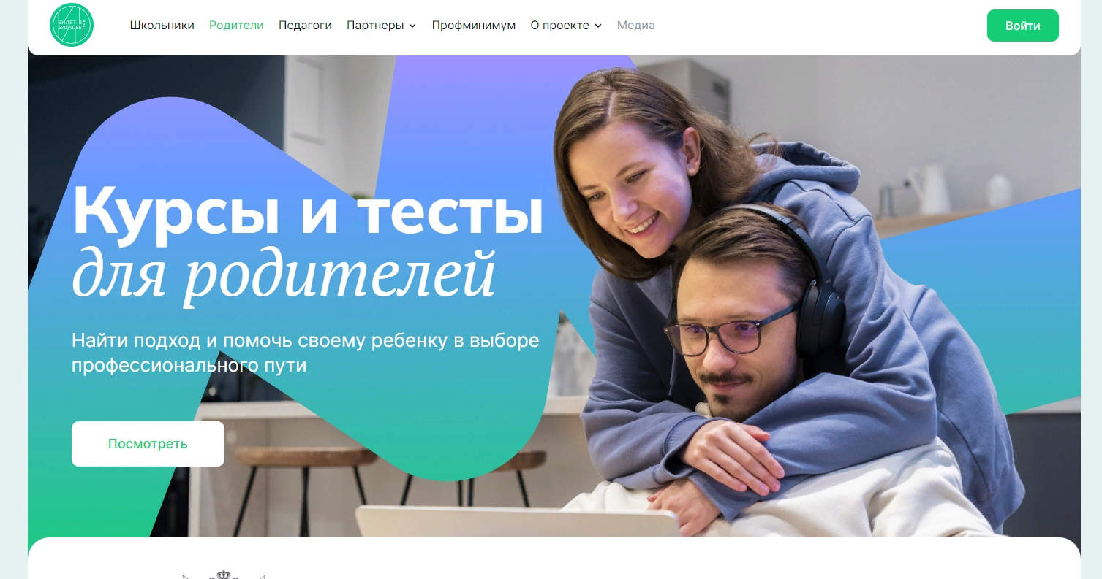
Взаимодействие с родителями
https://bvbinfo.ru/

